Slide 1

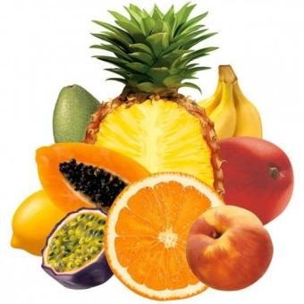
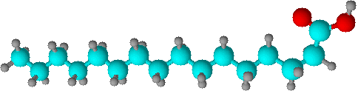
Карбоновые
кислоты.
Химия – 10 класс.
Разработано:
Учитель химии МБОУ Федоровской СОШ
Петрова Наталья Владимировна

Slide 2
Кислородсодержащие органические соединения
Кислородсодержащие органические соединения
Спирты
-одноатомные
-многоатомные
Альдегиды
и кетоны
Карбоновые
кислоты
Эфиры
-простые
-сложные
Углеводы

Slide 3
Все карбоновые кислоты имеют
функциональную группу
Общая формула
R C
О
Карбонильная группа
О
ОН
- С
Или для предельных одноосновных кислот
ОН
Карбоксильная
группа
О
Гидроксильная группа
Сn Н2n+1С
ОН
Карбоновые кислоты- это органические соединения, молекулы которых содержат карбоксильную группу – СООН, связанную с углеводородным радикалом.
О
R C
О
[О]= КМnO4, К2Cr2O7+
H2SO4 конц.
+
[О]
R C
ОН
Н

Slide 4
Классификация карбоновых кислот
В зависимости от числа карбоксильных групп
Одноосновные Двухосновные
(уксусная) (щавелевая)
СН3С С - С
Многоосновные
(лимонная)
О
О
О
О
ОН
НО
ОН
Н2С – С
ОН
О
НС - С
ОН
О
Н2С - С
ОН
В зависимости от природы радикала
Предельные
(пропионовая)
О
СН3- СН2-С
Непредельные
(акриловая)
О
СН2=СН-С
Ароматические
(бензойная)
О
ОН
ОН
С
ОН
По содержанию атомов С: С1-С9- низшие, С10и более - высшие

Slide 5

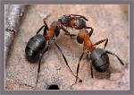
НОМЕНКЛАТУРА КАРБОНОВЫХ КИСЛОТ
АЛКАН + ОВ + АЯ
КИСЛОТА
МЕТАНОВАЯ КИСЛОТА
(МУРАВЬИНАЯ КИСЛОТА)

Slide 6
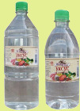

2
1
СН3 – СООН
ЭТАНОВАЯ КИСЛОТА
(УКСУСНАЯ КИСЛОТА)
4
3
2
1
СН3 – СН2 – СН2 - СООН
БУТАНОВАЯ КИСЛОТА
(МАСЛЯНАЯ КИСЛОТА)

Slide 7
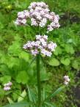
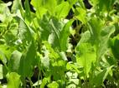
5
4
3
2
1
СН3 – СН2 – СН2 – СН2 – СООН
ПЕНТАНОВАЯ КИСЛОТА
(ВАЛЕРИАНОВАЯ КИСЛОТА)
2
1
НООС – СООН
ЭТАНДИОВАЯ КИСЛОТА
(ЩАВЕЛЕВАЯ КИСЛОТА)

Slide 8
Гомологический ряд карбоновых кислот
Химическая формула | Систематическое название кислоты | Тривиальное название кислоты | Название кислотного остатка
НСООН |  | Муравьиная | Формиат
СН3СООН |  | Уксусная | Ацетат
СН3СН2СООН |  | Пропионовая | Пропионат
СН3СН2СН2СООН |  | Масляная | Бутират
СН3СН2СН2СН2СООН |  | Валериановая | валеринат
СН3-(СН2)4–СООН |  | Капроновая | капронат
СН3-(СН2)8 – СООН |  | каприновая | капринат
СН3-(СН2)14 – СООН |  | Пальмитиновая | пальмитат
СН3-(СН2)16- СООН |  | Стеариновая | стеарат
Метановая
Этановая
Пропановая
Бутановая
Пентановая
Гексановая
Декановая
Гексадекановая
Октадекановая

Slide 9
Алгоритм названия карбоновых кислот:
1. Находим главную цепь атомов углерода и нумеруем её, начиная с карбоксильной группы.
2. Указываем положение заместителей и их название (названия).
3. После корня, указывающего число атомов углерода в цепи, идет суффикс «-овая» кислота.
4. Если карбоксильных групп несколько, то перед «- овая» ставится числительное ( -ди, - три…)
Пример:
3- метилбутан + -овая = 3-метилбутановая
кислота
кислота

Slide 10
ДАЙТЕ НАЗВАНИЕ ВЕЩЕСТВАМ
ПО МЕЖДУНАРОДНОЙ НОМЕНКЛАТУРЕ
СН3 – СН – СООН
(2 – МЕТИЛПРОПАНОВАЯ КИСЛОТА)
СН3
2. СН3 – СН2 – СН – СН – СООН
( 2, 3 – ДИМЕТИЛПЕНТА-
НОВАЯ КИСЛОТА )
СН3
СН3
( 2 – МЕТИЛПЕНТЕН – 3 – ОВАЯ
КИСЛОТА )
3. СН3 – СН = СН – СН – СООН
СН3
4. НООС – СН2 – СН – СООН
( 2 –ЭТИЛБУТАНДИОВАЯ КИСЛОТА )
С2Н5

Slide 11
:
Алгоритм записи формул
карбоновых кислот
1. Выделить корень слова на основании, которого записать углеродный скелет в состав, которого входит карбоксильная группа.
2. Нумеруем атомы углерода, начиная с карбоксильной группы.
3. Указываем заместители согласно нумерации.
4. Необходимо дописать недостающие атомы водорода (углерод четырёхвалентен).
5. Проверить правильность записи формулы.
Пример:
2-метилбутановая кислота.

Slide 12
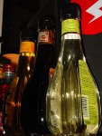


ФИЗИЧЕСКИЕ СВОЙСТВА
С1 – С3
Жидкости с характерным резким запахом,
хорошо растворимые в воде
Вязкие маслянистые жидкости с
неприятным запахом, плохо
растворимые
в воде
С4 – С9
Твердые вещества,
не имеющие запаха,
не растворимые
в воде
C10 и более

Slide 13
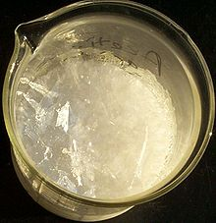
Физические свойства уксусной кислоты:
Агрегатное состояние жидкое
Цвет бесцветная прозрачная жидкость
Запах резкий уксусный
Растворимость в воде хорошая
Температура кипения 118 º С
Температура плавления 17ºС

Slide 14
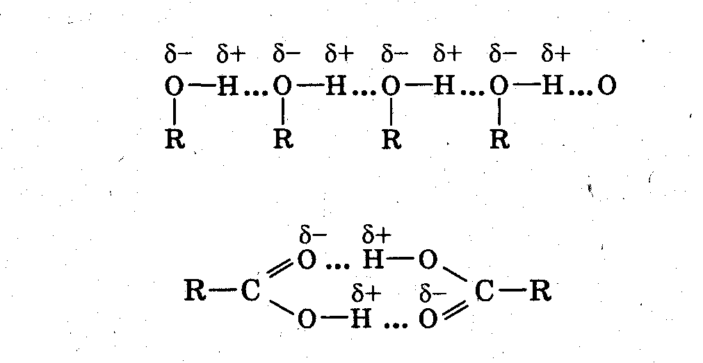
Зависимость физических свойств карбоновых кислот от строения молекулы:
Низшие карбоновые кислоты – жидкости; высшие – твердые вещества
Чем больше относительная молекулярная масса кислоты, тем меньше ее запах.
С увеличением относительной молекулярной массы кислоты растворимость уменьшается
Гомологический ряд альдегидов начинается с двух газообразных веществ (при комнатной температуре), а среди карбоновых кислот газов нет. С чем это связано?

Slide 15
Химические свойства карбоновых кислот
І. Общие с неорганическими кислотами
Растворимые карбоновые кислоты в водных растворах диссоциируют:
СН3 – СООН СН3 – СОО + Н
+
Среда кислая
? Как изменятся окраска
индикаторов в кислой среде ?
Лакмус (фиолетовый) – краснеет
Метилоранжевый- розовеет
Фенофталеин – не меняет цвет
2. Взаимодействие с металлами , стоящими в электрохимическом ряду напряжений до водорода:
2СН3 – СООН +Мg
Уксусная кислота
(СН3 –СОО)2Мg
Ацетат магния
+ Н2
2СН3 - СООН + Zn Уксусная кислота
(СН3 –СОО)2Zn
Ацетат цинка
+ Н2
При взаимодействии металла с раствором карбоновой кислоты образуется
водород и соль

Slide 16
3.Взаимодействие с основными оксидами:
2 СН3 – СООН + СuО
Уксусная кислота
t
(СН3 – СОО)2Сu
Ацетат меди
+ Н2О
4. Взаимодействие с гидроксидами металлов (реакция нейтрализации)
СН3 – СООН + НО –Na
Уксусная кислота
СН3СООNa
Ацетат натрия
+ Н2О
2СН3 – СООН + Cu(ОН)2
Уксусная кислота
(СН3СОО)2Cu
Ацетат меди
+ Н2О
5.Взаимодействие с солями более слабых и летучих кислот кислот (н-р, угольной, кремниевой, сероводородной, стеариновой, пальмитиновой…)
СО2
2СН3– СООН
Уксусная кислота
+ Na2CO3
карбонат натрия
2СН3СООNa
Ацетат натрия
+ Н2СО3
Н2О

Slide 17
Специфические свойства муравьиной кислоты
Реакция «Серебряного зеркала»
СО2
О
t
Н- С
+ Ag2O
2Ag
+ Н2СО3
Н2О
ОН
Муравьиная кислота
Оксид серебра
серебро

Slide 18

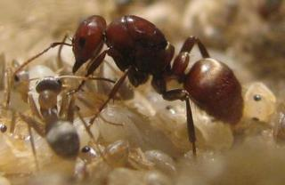
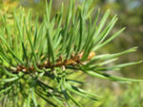
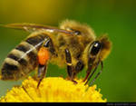
Нахождение в природе и применение карбоновых кислот
Муравьиная кислота(Метановая кислота)
-Химическая формула СН2О2, или НСООН.
- Муравьиная кислота открыта в кислых выделениях рыжих муравьев в 1670 г. английским естествоиспытателем Джоном Реем.
Муравьиная кислота присутствует также в тончайших волосках крапивы, в пчелином яде, сосновой хвое, в небольших количествах найдена в различных фруктах, тканях, органах, выделениях животных и человека.

Slide 19
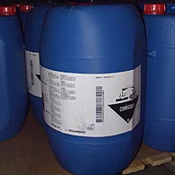
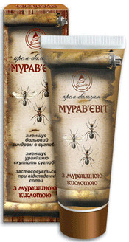
Применение муравьиной кислоты
Муравьиная кислота обладает ярко выраженными бактерицидными свойствами. Поэтому ее водные растворы используют как:
- Пищевой консервант;
Парами дезинфицируют тару для продовольственных товаров
( в том числе винные бочки);
В пчеловодстве - эффективное средство от варроатоза – болезни пчел, вызываемой клещами-паразитами ;
Консервант при заготовке силоса;
В медицине слабый водно-спиртовой раствор муравьиной кислоты(муравьиный спирт) используется при ревматических и неврологических болях для растирания;
В органическом синтезе в качестве восстановителя ;
-Протрава при крашении тканей;
-В кожевенном производстве – для отмывания извести, используемой при обработке шкур;
-При изготовлении тяжелых жидкостей – водных растворов, обладающих большой плотностью, в которых не тонут даже камни. Такие жидкости нужны геологам для разделения минералов по плотности. Насыщенный раствор формиата таллия НСООТl в зависимости от температуры может иметь плотность от 3,40г/см³ (при 20°С) до 4,76 г/см³( при 90°С)

Slide 20
Вопрос:
Почему нельзя смачивать водой место муравьиного укуса или ожога крапивой? Это приводит только к усилению болевых ощущений.
Почему боль утихает, если пораненное место смочить нашатырным спиртом?
Что ещё можно использовать в данном случае?
При растворении муравьиной кислоты в воде происходит процесс электролитической диссоциации:
НСООН НСОО + Н
В результате кислотность среды повышается, и процесс разъедания кожи усиливается.
Чтобы боль утихла, нужно нейтрализовать кислоту, для чего необходимо использовать растворы, обладающие щелочной реакцией, н-р, раствор нашатырного спирта.
НСООН + NН4ОН НСООNH4 + Н2О или
НСООН + NaHCO3 НСООNa + CO2 + H2O

Slide 21

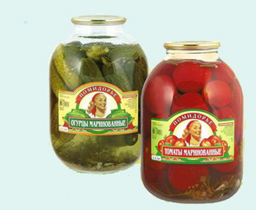
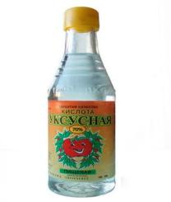
Уксусная кислота (этановая кислота)
Это – первая кислота, полученная и использованная человеком.
«Родилась» более 4 тыс.лет назад в Древнем Египте.
На рубеже ХVII – ХVIII вв.в России ее называли «кислая влажность».
Впервые получили при скисании вина.
Латинское название – Acetum acidum, отсюда название солей – ацетаты.
Ледяная уксусная кислота при температуре ниже 16,8 ºС твердеет и становится похожей на лед
- Уксусная эссенция - 70%-раствор кислоты.
- Столовый уксус - 6 %или 9%-й раствор кислоты.
Уксусная кислота
- содержится в выделениях животных (моче, желчи, испражнениях), в растениях (в частности ,в зеленых листьях) , в кислом молоке и сыре;
- образуется при брожении, гниении, скисании вина и пива, при окислении многих органических веществ;

Slide 22
Применение уксусной кислоты
- Водные растворы уксусной кислоты широко используются в пищевой промышленности (пищевая добавка E- 260) и бытовой кулинарии, а также в консервировании;
при производстве:
лекарств, н-р, аспирина;
искусственных волокон, н-р, ацетатного шелка;
красителей-индиго, негорючей кинопленки, органического стекла;
растворителей лаков;
химических средств защиты растений ,
- стимуляторов роста растений;
Ацетат натрия СН3СООNа применяется в качестве консерванта крови, предназначенной для переливания;
Ацетат калия СН3СООК – как мочегонное средство;
Ацетат свинца (СН3СОО)2 Pb - для определения сахара в моче;
Ацетаты железа (III) (СН3СОО)3Fe, алюминия (СН3СОО)3Al и хрома (III) (СН3СОО)3Сr используют в текстильной промышленности для протравного крашения;
Ацетат меди (II) (СН3СОО)2Сu входит в состав препарата для борьбы с вредителями растений, так называемой парижской зелени;

Slide 23
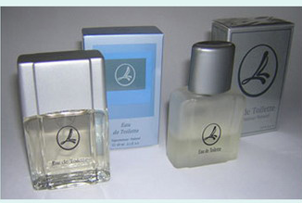
Применение уксусной кислоты
Известно применение спиртового уксуса в косметологии. А именно для придания мягкости и блеска волосам после химической завивки и перманентной окраски. Для этого волосы рекомендуется ополаскивать теплой водой с добавлением спиртового уксуса (на 1 литр воды - 3-4 ложки уксуса).
В народной медицине уксус используется как неспецифическое жаропонижающее средство.
при головных болях методом примочек.
при укусах насекомых посредством компрессов.
Знаете ли вы , что
-Если потребуется отвинтить ржавую гайку, то рекомендуется вечером положить на нее тряпку, смоченную в уксусной кислоте? Утром отвинтить эту гайку будет значительно легче.
- В течении суток в организме образуется 400г уксусной кислоты? Этого хватило бы для изготовления 8 л обычного уксуса
незаменима в производстве парфюмерных продуктов

Slide 24

Лимонная кислота
COOH
HOOC – CH₂ – C – CH₂ – COOH
OH
Щавелевая кислота
HOOC –– COOH
Карбо-
новые
кислоты
в
порядке
увеличе-
ния их
кислот-
ности
Муравьиная кислота
Н –– COOH
Ацетилсалициловая
кислота
СООН
ОСОСН₃
Винная кислота
HOOC – СН - СН –– COOH
ОН ОН
Молочная кислота
СН₃ - СН –– COOH
ОН
Яблочная кислота
HOOC – СН - СН₂ –– COOH
ОН
Янтарная кислота
HOOC – СН₂ - СН₂ –– COOH
Бензойная
кислота
СООН
Аскорбиновая
кислота
НО ОН
Н
=О
НОН₂С-НОНС
О
Уксусная кислота
H₃C –– COOH

Slide 25
Спасибо за внимание

